Slide 1
CN:CST31209: Deep Learning and Big Data Intelligence
JING WEN
Spring 2022
Lecture 8: Hardware and Software
Notes:
深度学习的三驾马车：算力，数据和算法

Slide 2
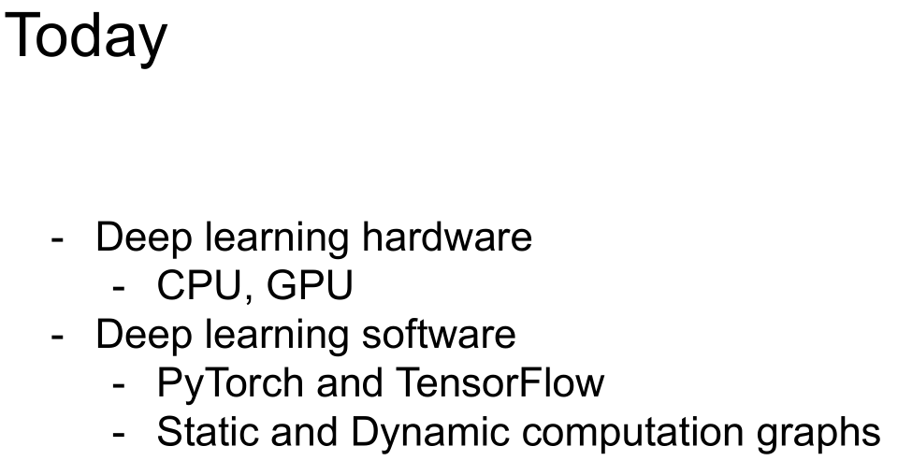

Slide 3


Slide 4
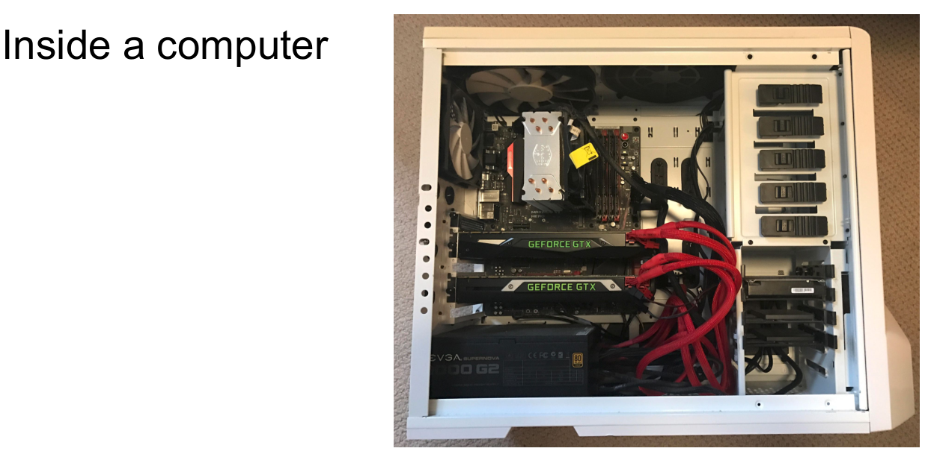

Slide 5
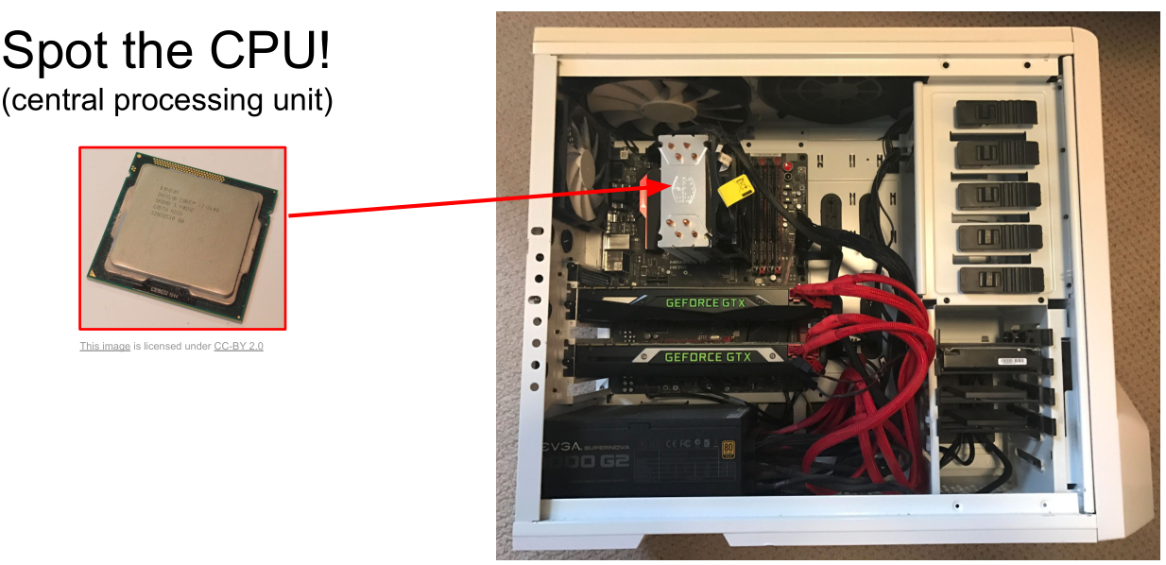

Slide 6
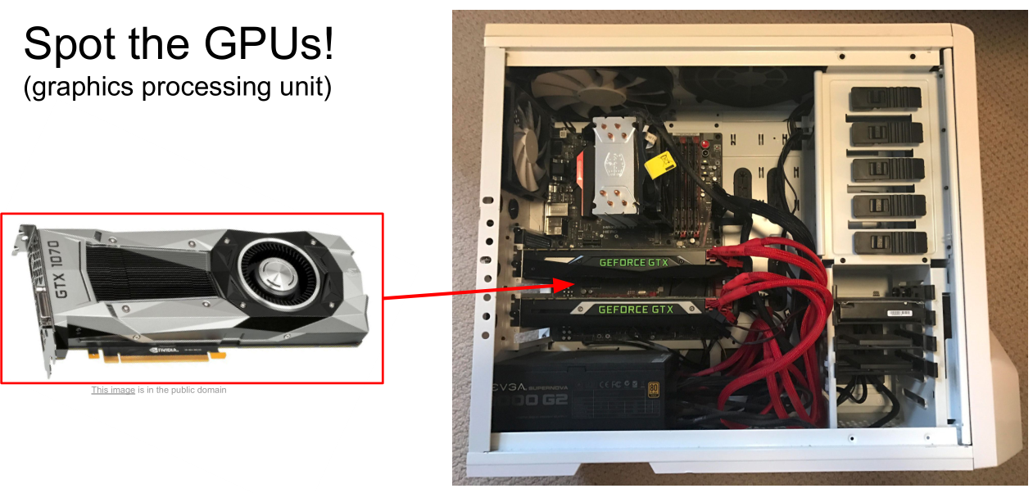

Slide 7
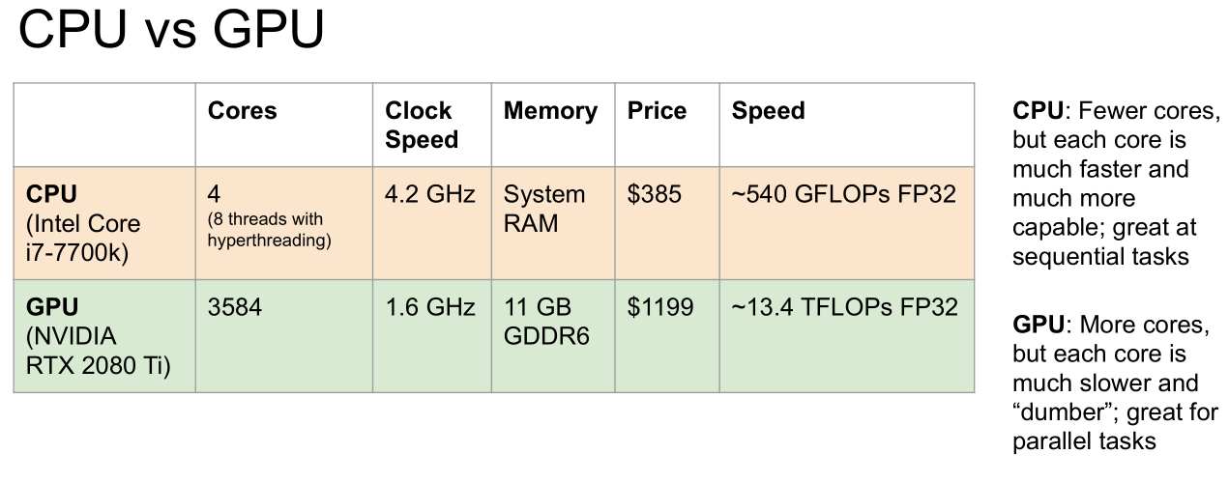
FLOPs:每秒浮点运算速度
K:10^3
M:10^6
G：10^9
T：10^12
P:10^15

Slide 8


Slide 9
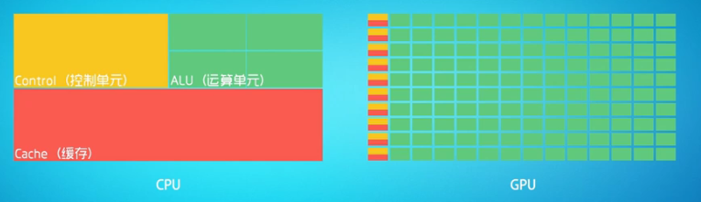

Slide 10
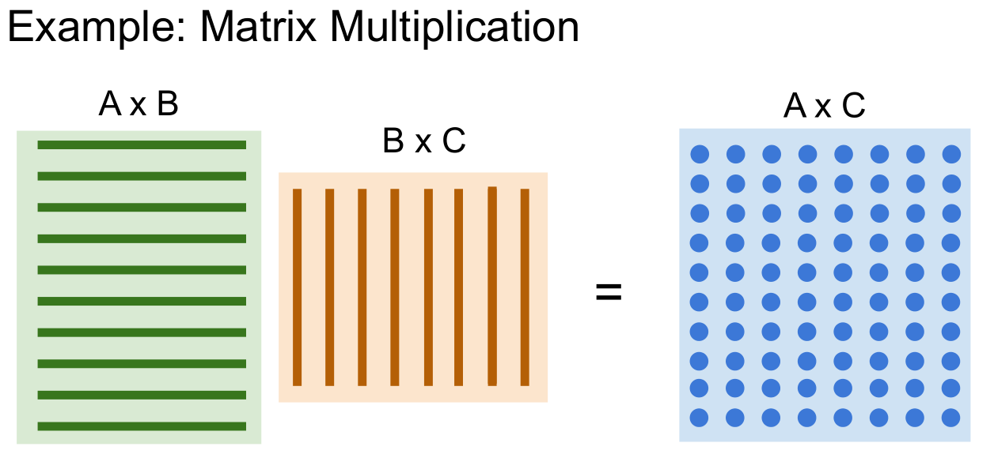
https://www.bilibili.com/video/BV1ry4y1y7KZ?t=88.7

Slide 11
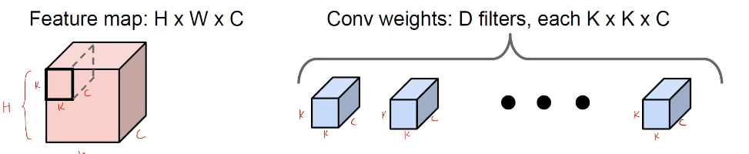
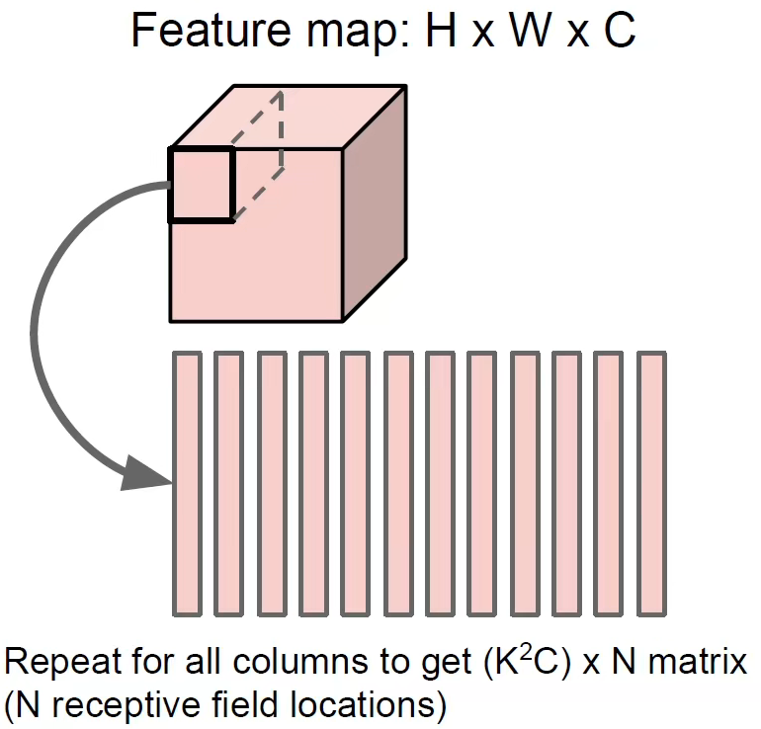
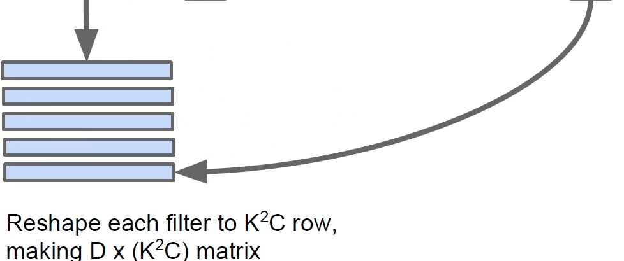
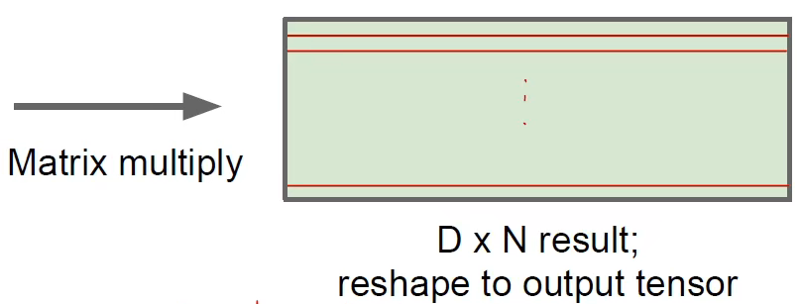

Slide 12
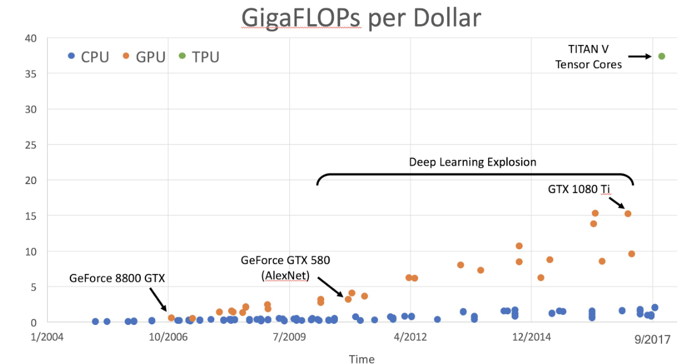
Notes:
摩尔定律

Slide 13


Slide 14
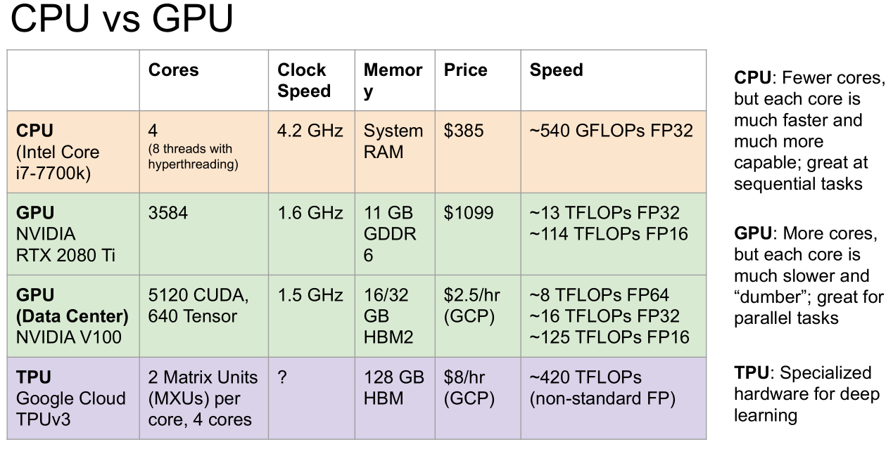

Slide 15
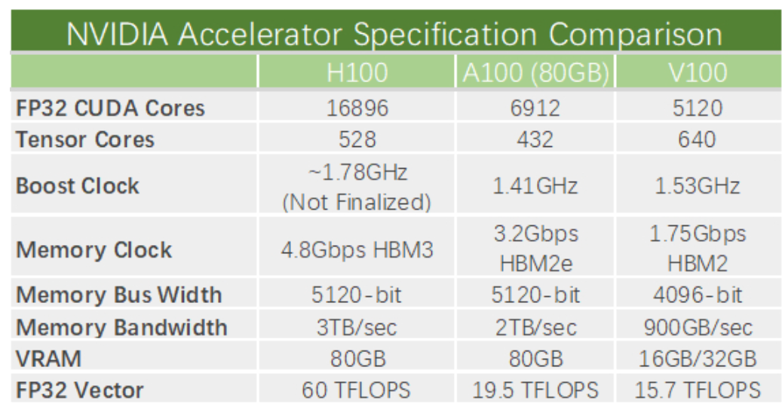
 | cores | memory | price |  | Architecture
NVIDIA GPU 3090Ti | 10752 | 24GB GDDR6X | 1999美元 | ~40TFLOPs FP32 | Ampere
NVIDIA GPU 4090 | 18432 | 24GB GDDR6X |  | ~85TFLOPs FP32 | Ampere

Slide 16
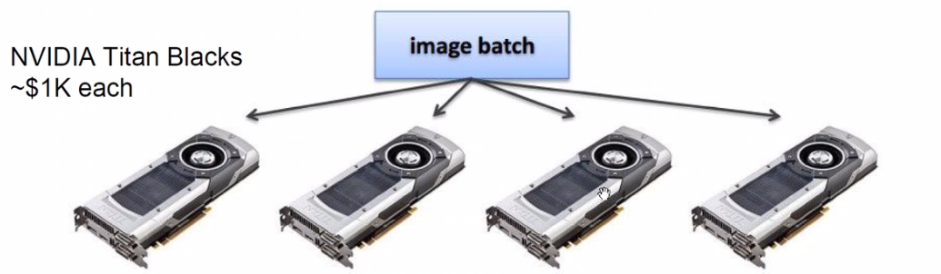
Data Parallelism数据并行

Slide 17
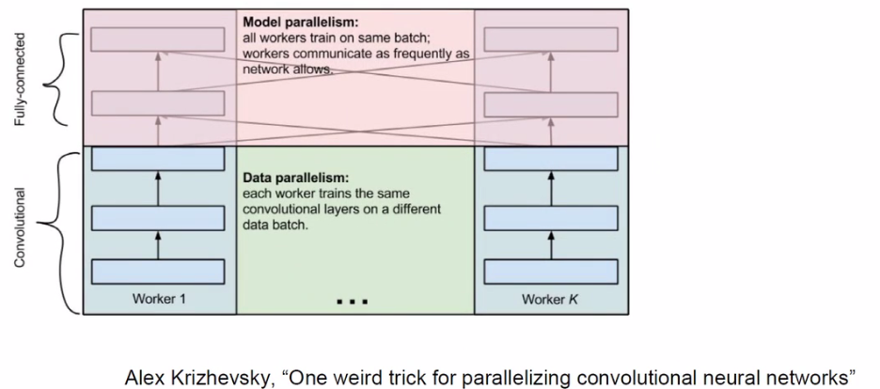
Parallelism

Slide 18
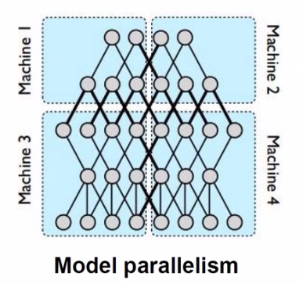
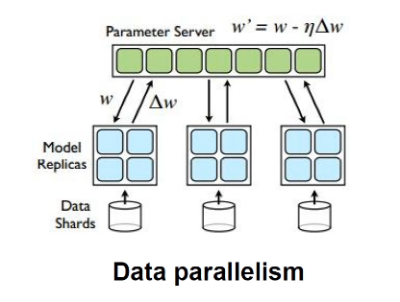

Slide 19
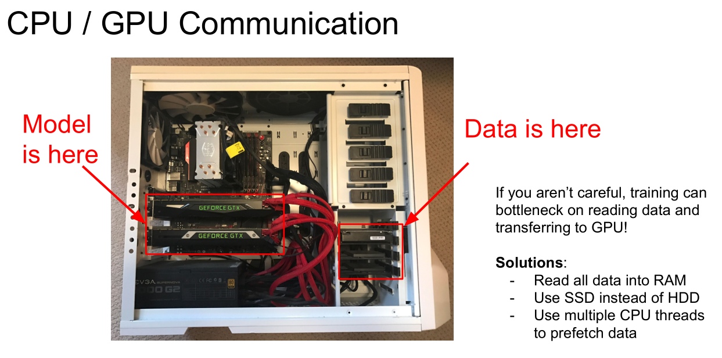

Slide 20
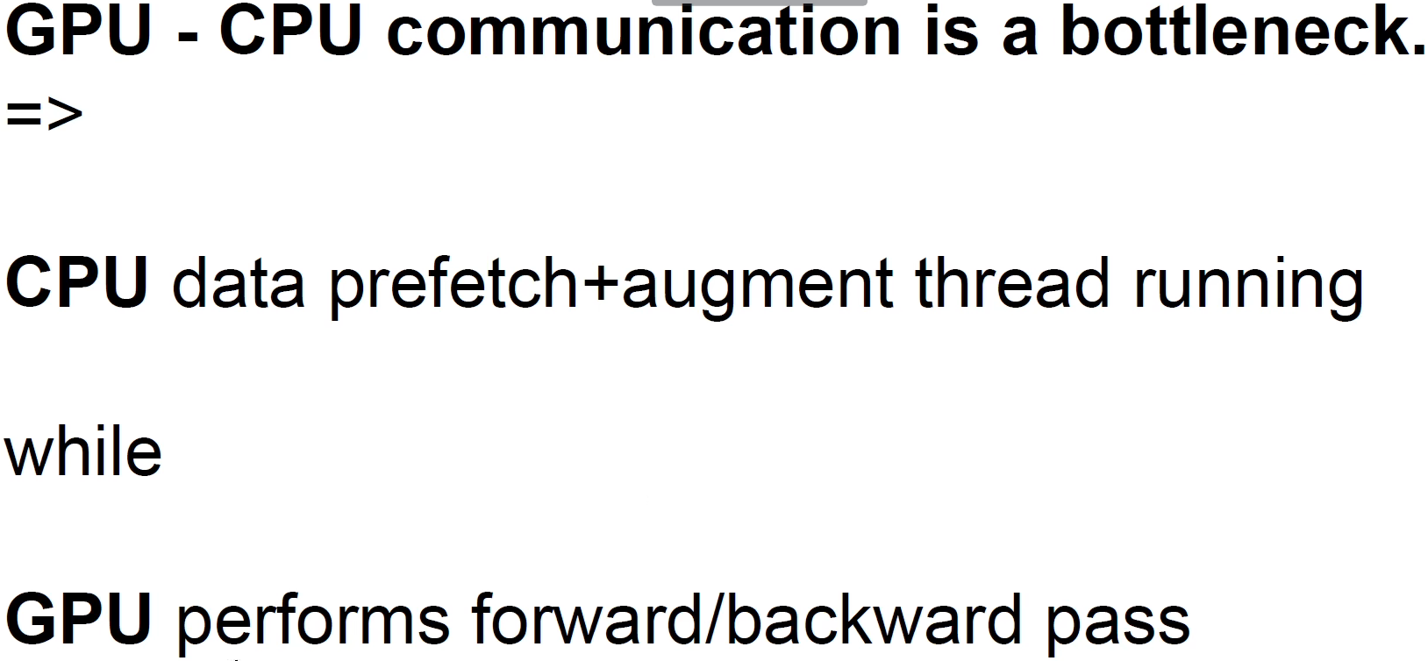

Slide 21
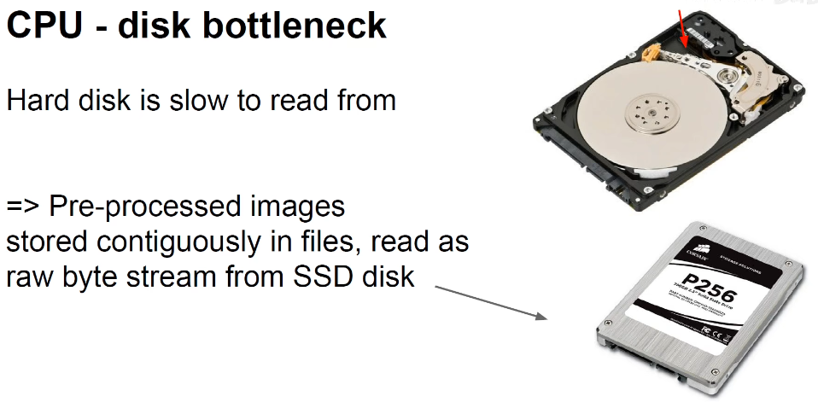

Slide 22
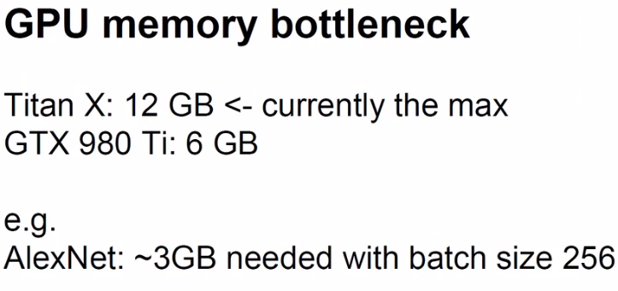

Slide 23
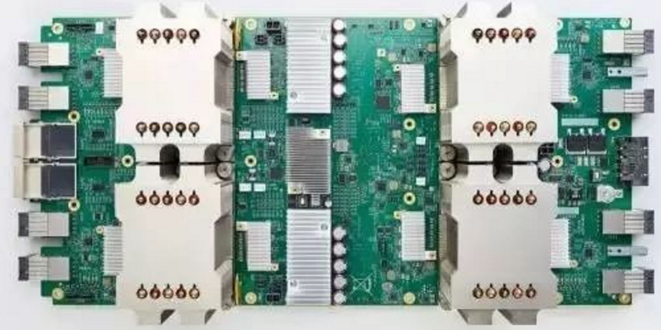
TPU:Tensor Processing Unit
Cloud TPU
Notes:
每个芯片180万亿次FLoPs

Slide 24

FloPs:10^18
NEXT TPU (storage.googleapis.com)

Slide 25
A zoo of frameworks!
PaddlePaddle
(Baidu)
Mindspore
(HuaWei)
Caffe
(UC Berkeley)
Caffe2
(Facebook)
MXNet
(Amazon)
Torch
(NYU / Facebook)
PyTorch
(Facebook)
CNTK
(Microsoft)
Theano
(U Montreal)
Keras
TensorFlow
(Google)
And others...

Slide 26
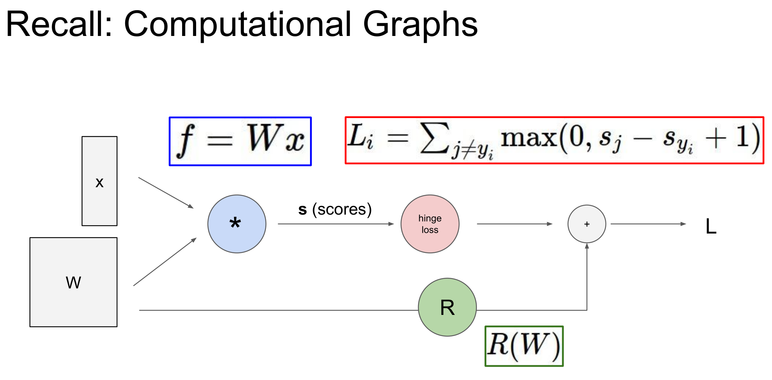

Slide 27
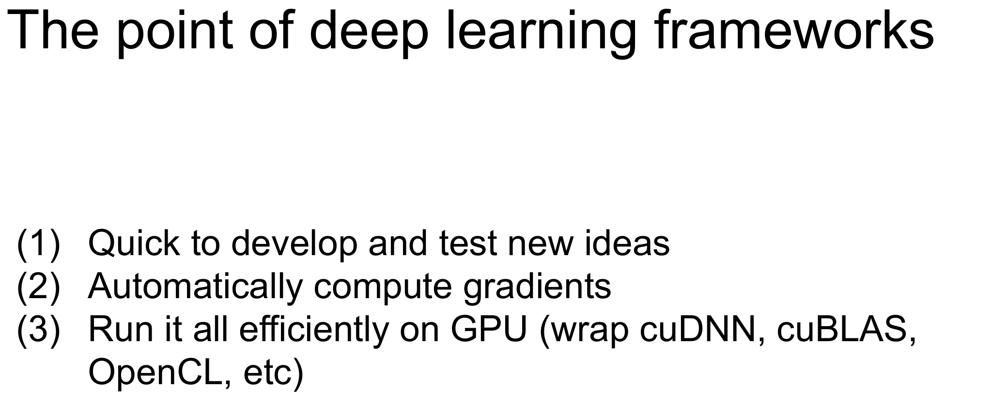

Slide 28
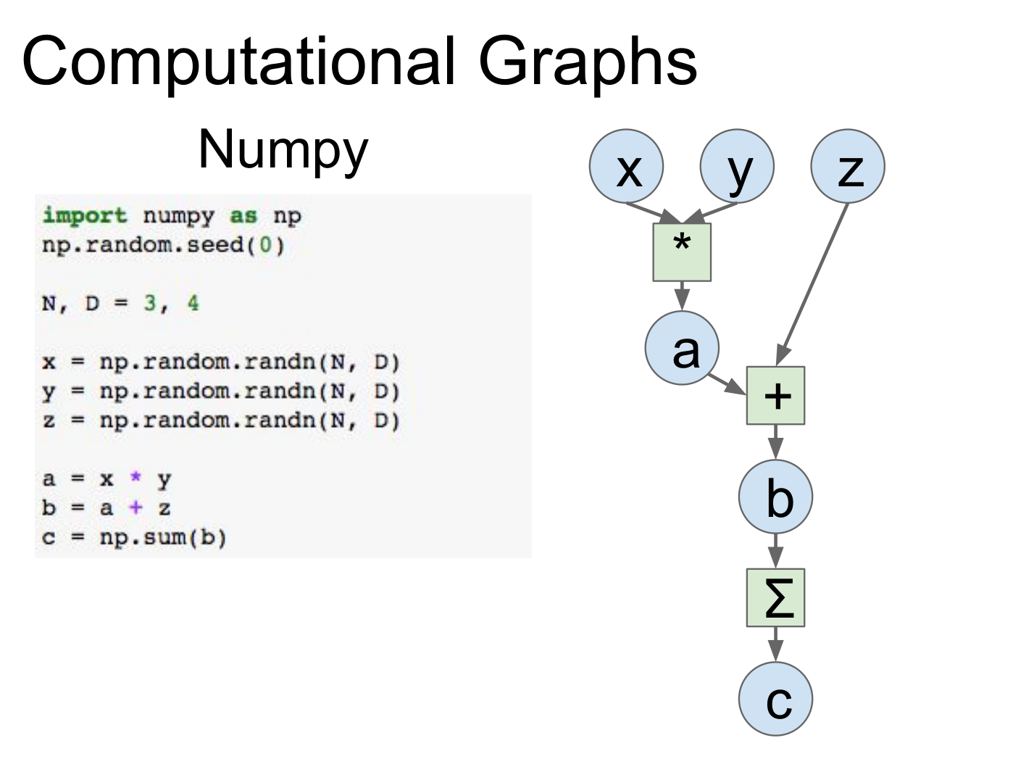
d
Notes:
在CPU上的计算

Slide 29
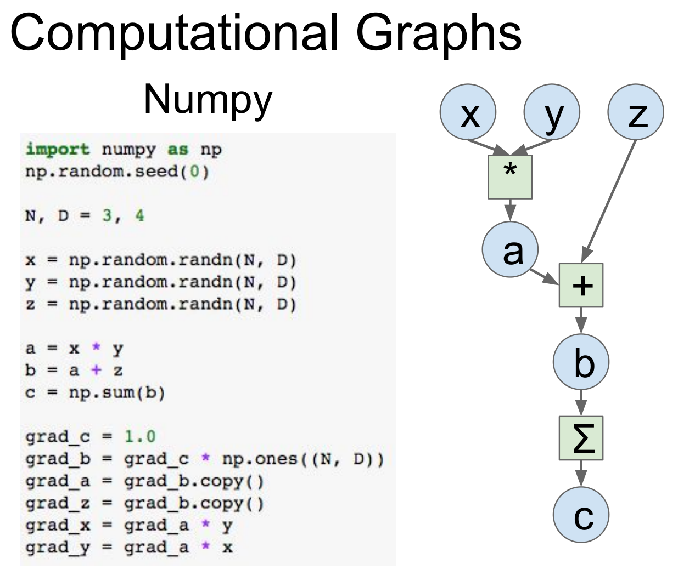
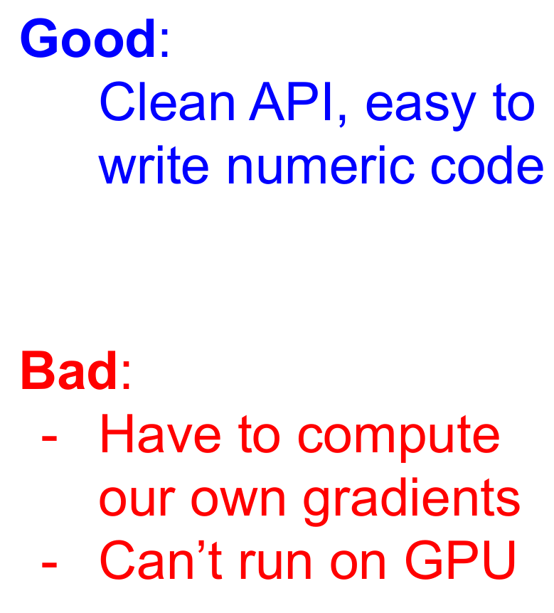

Slide 30
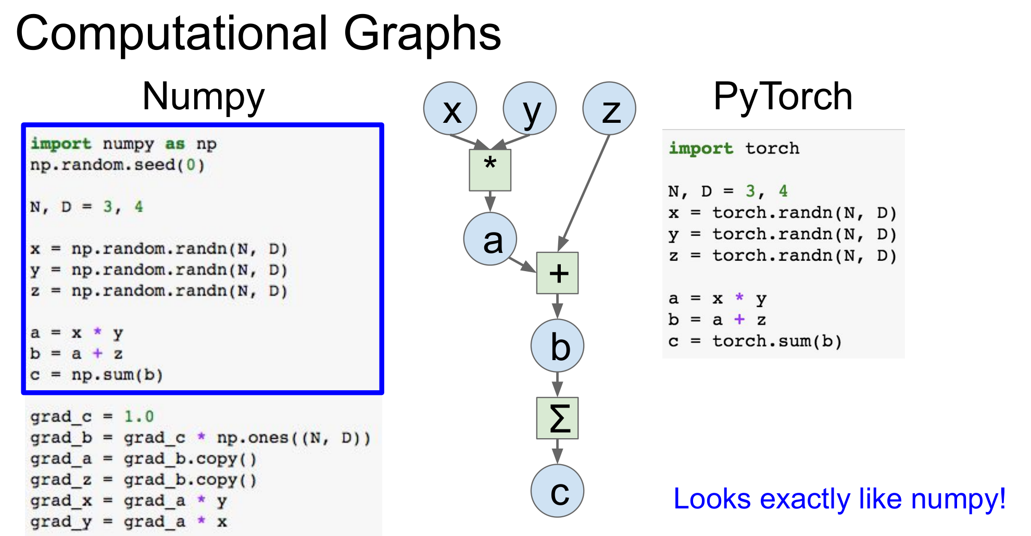

Slide 31
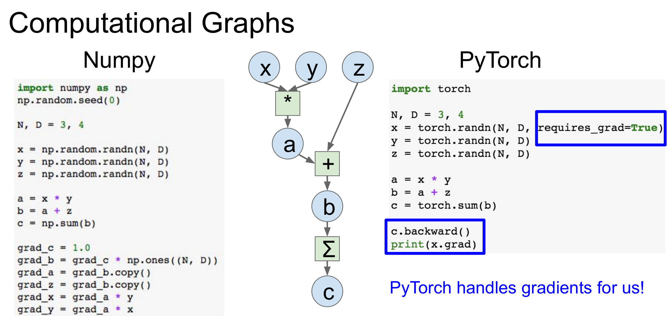

Slide 32
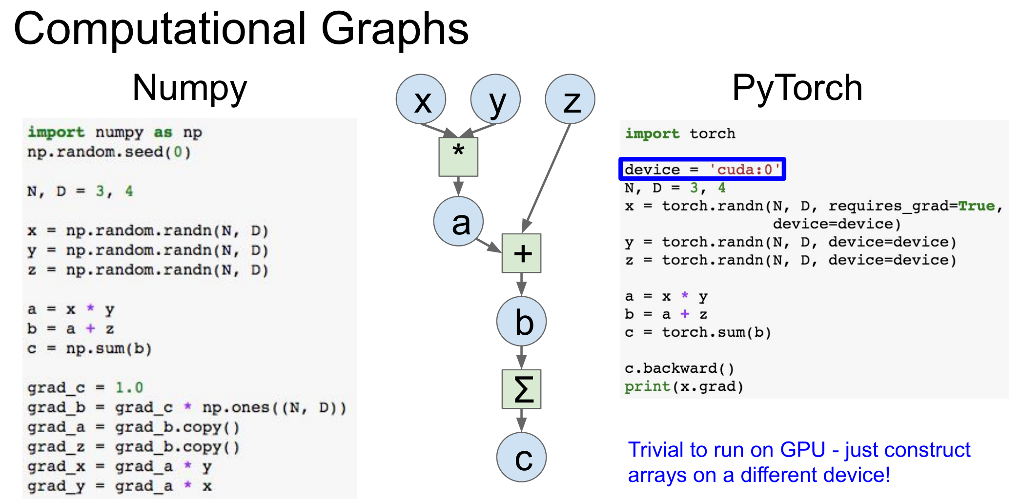

Slide 33


Slide 34
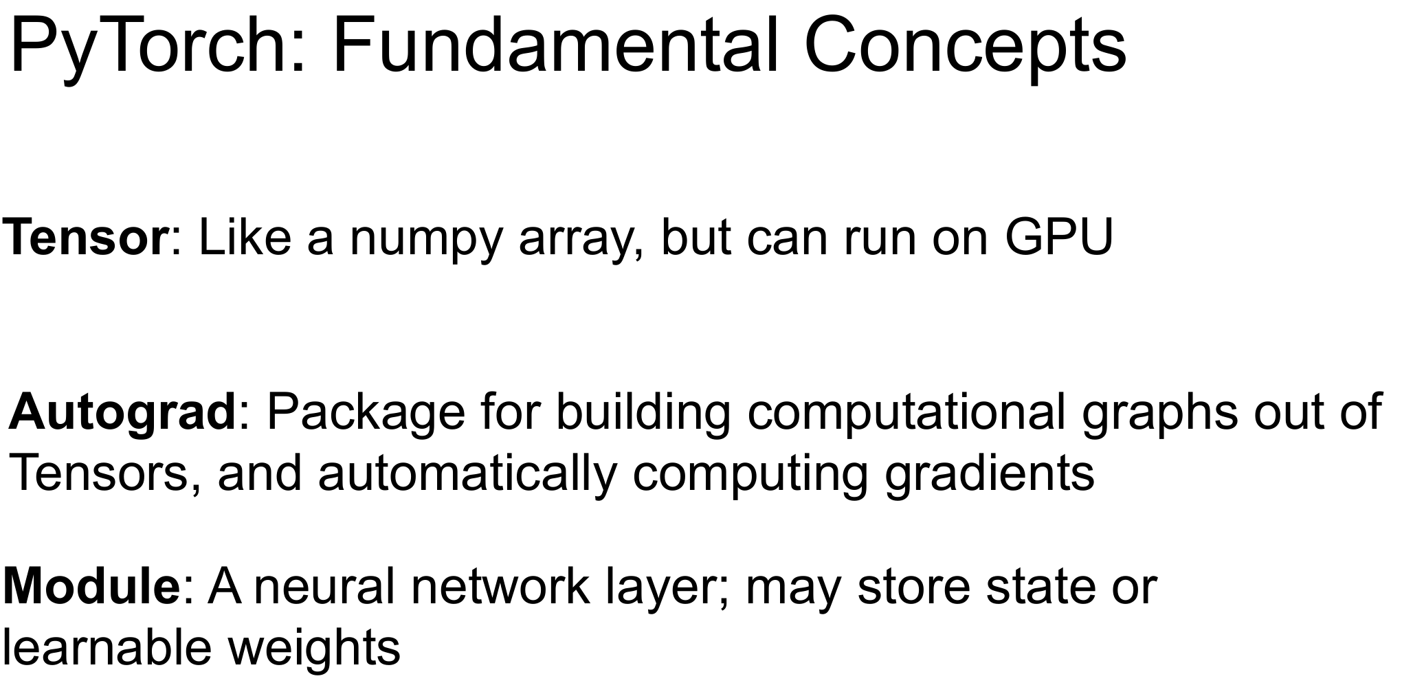

Slide 35
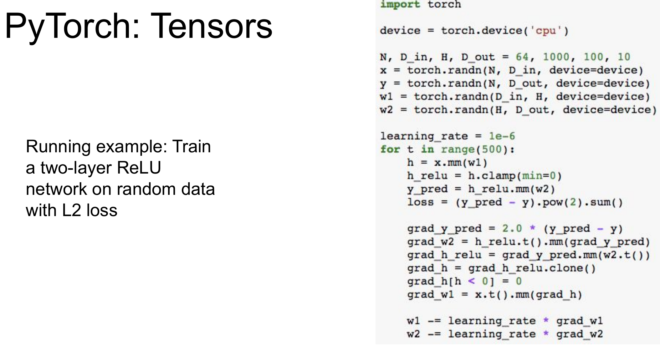
device = torch.device("cuda" if torch.cuda.is_available() else "cpu")

Slide 36
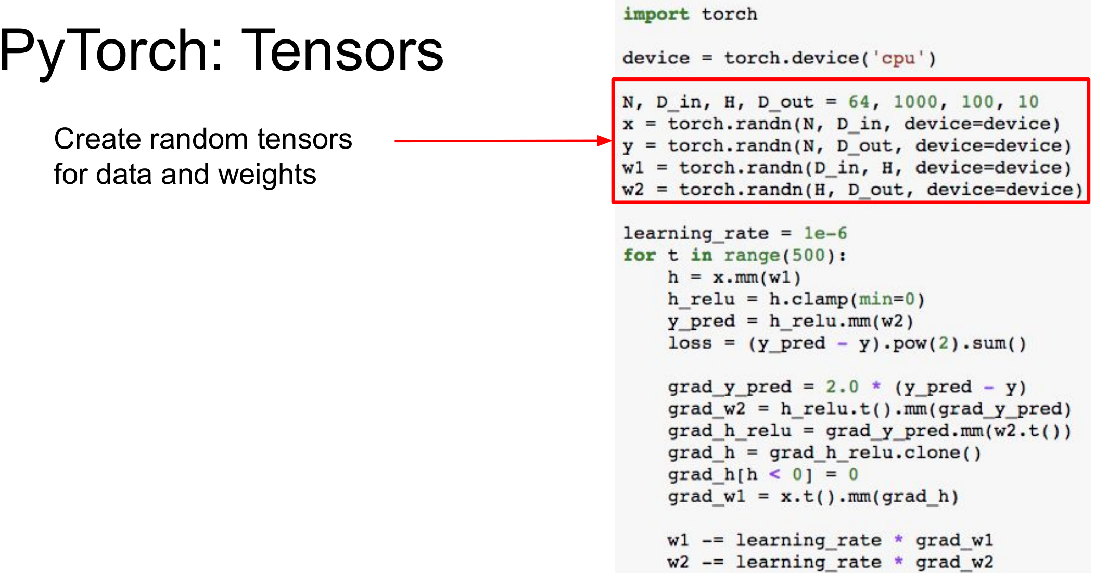

Slide 37
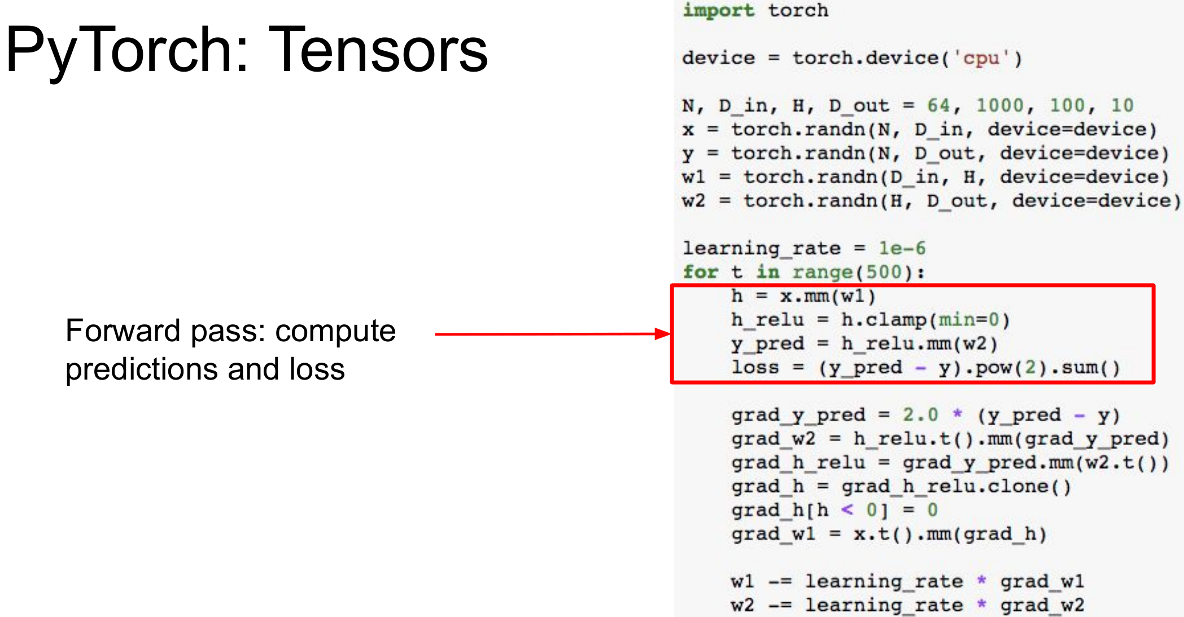

Slide 38
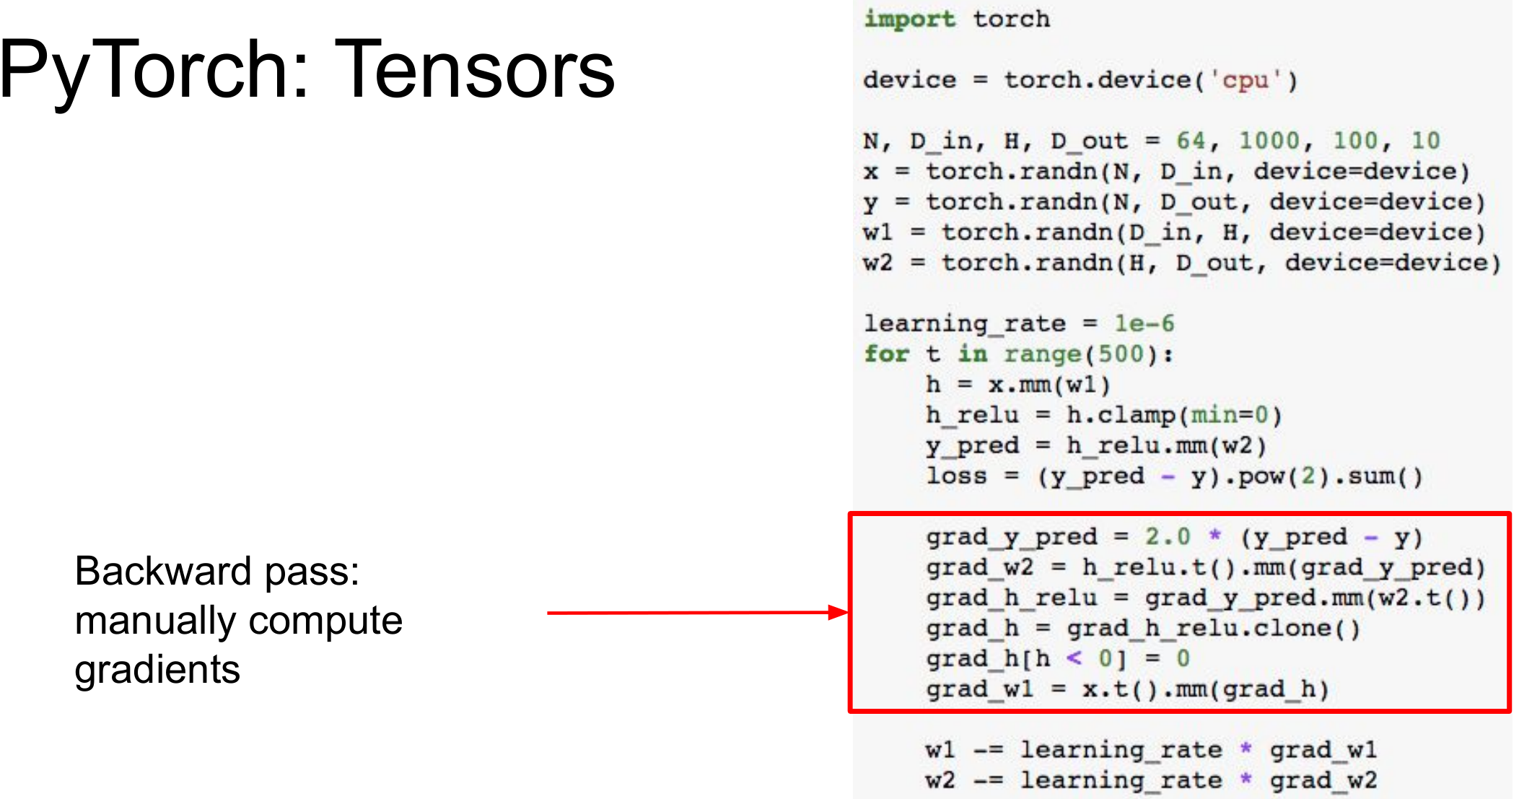

Slide 39
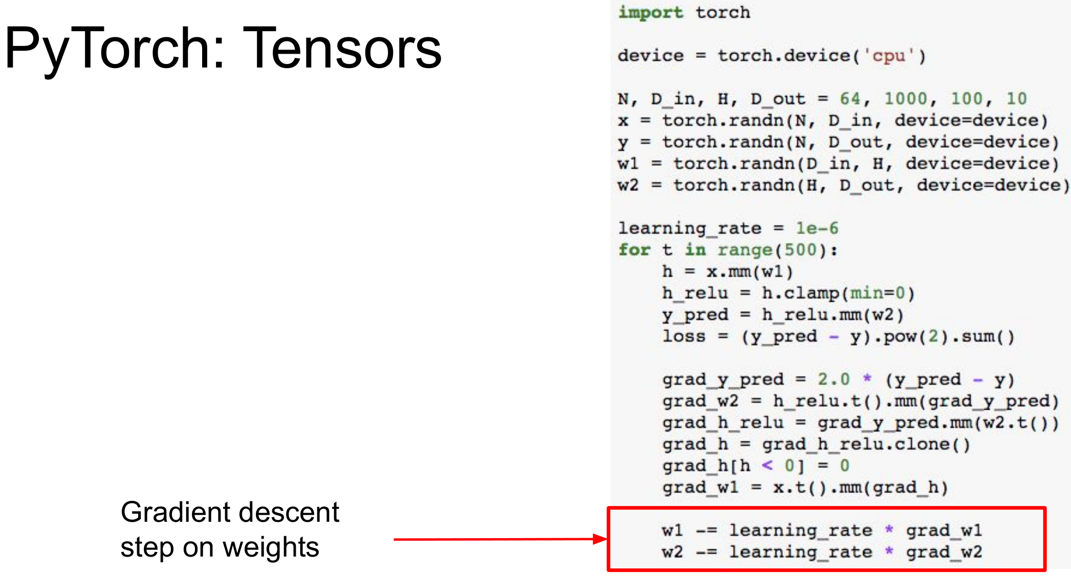

Slide 40
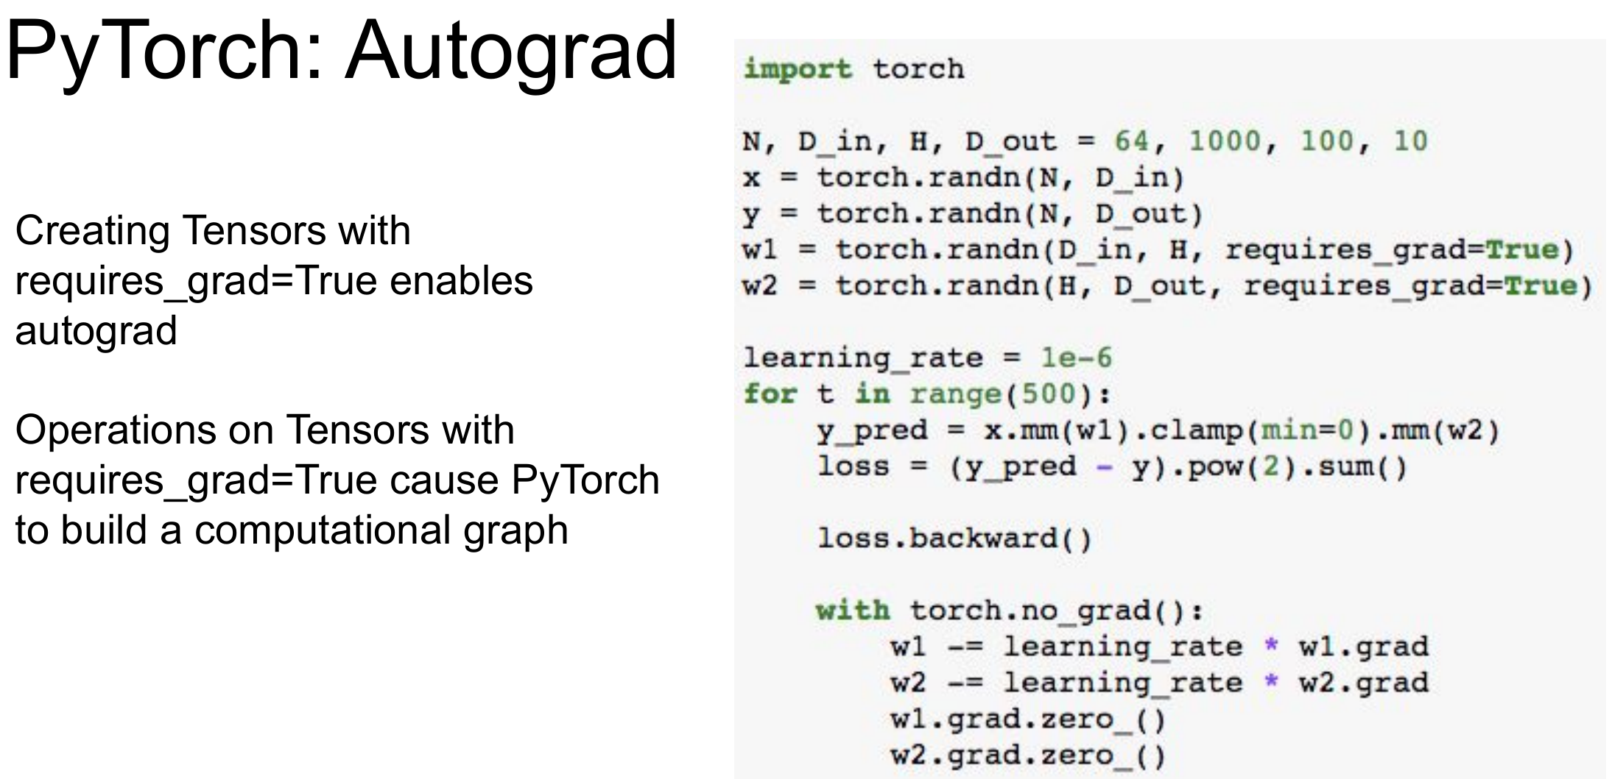

Slide 41
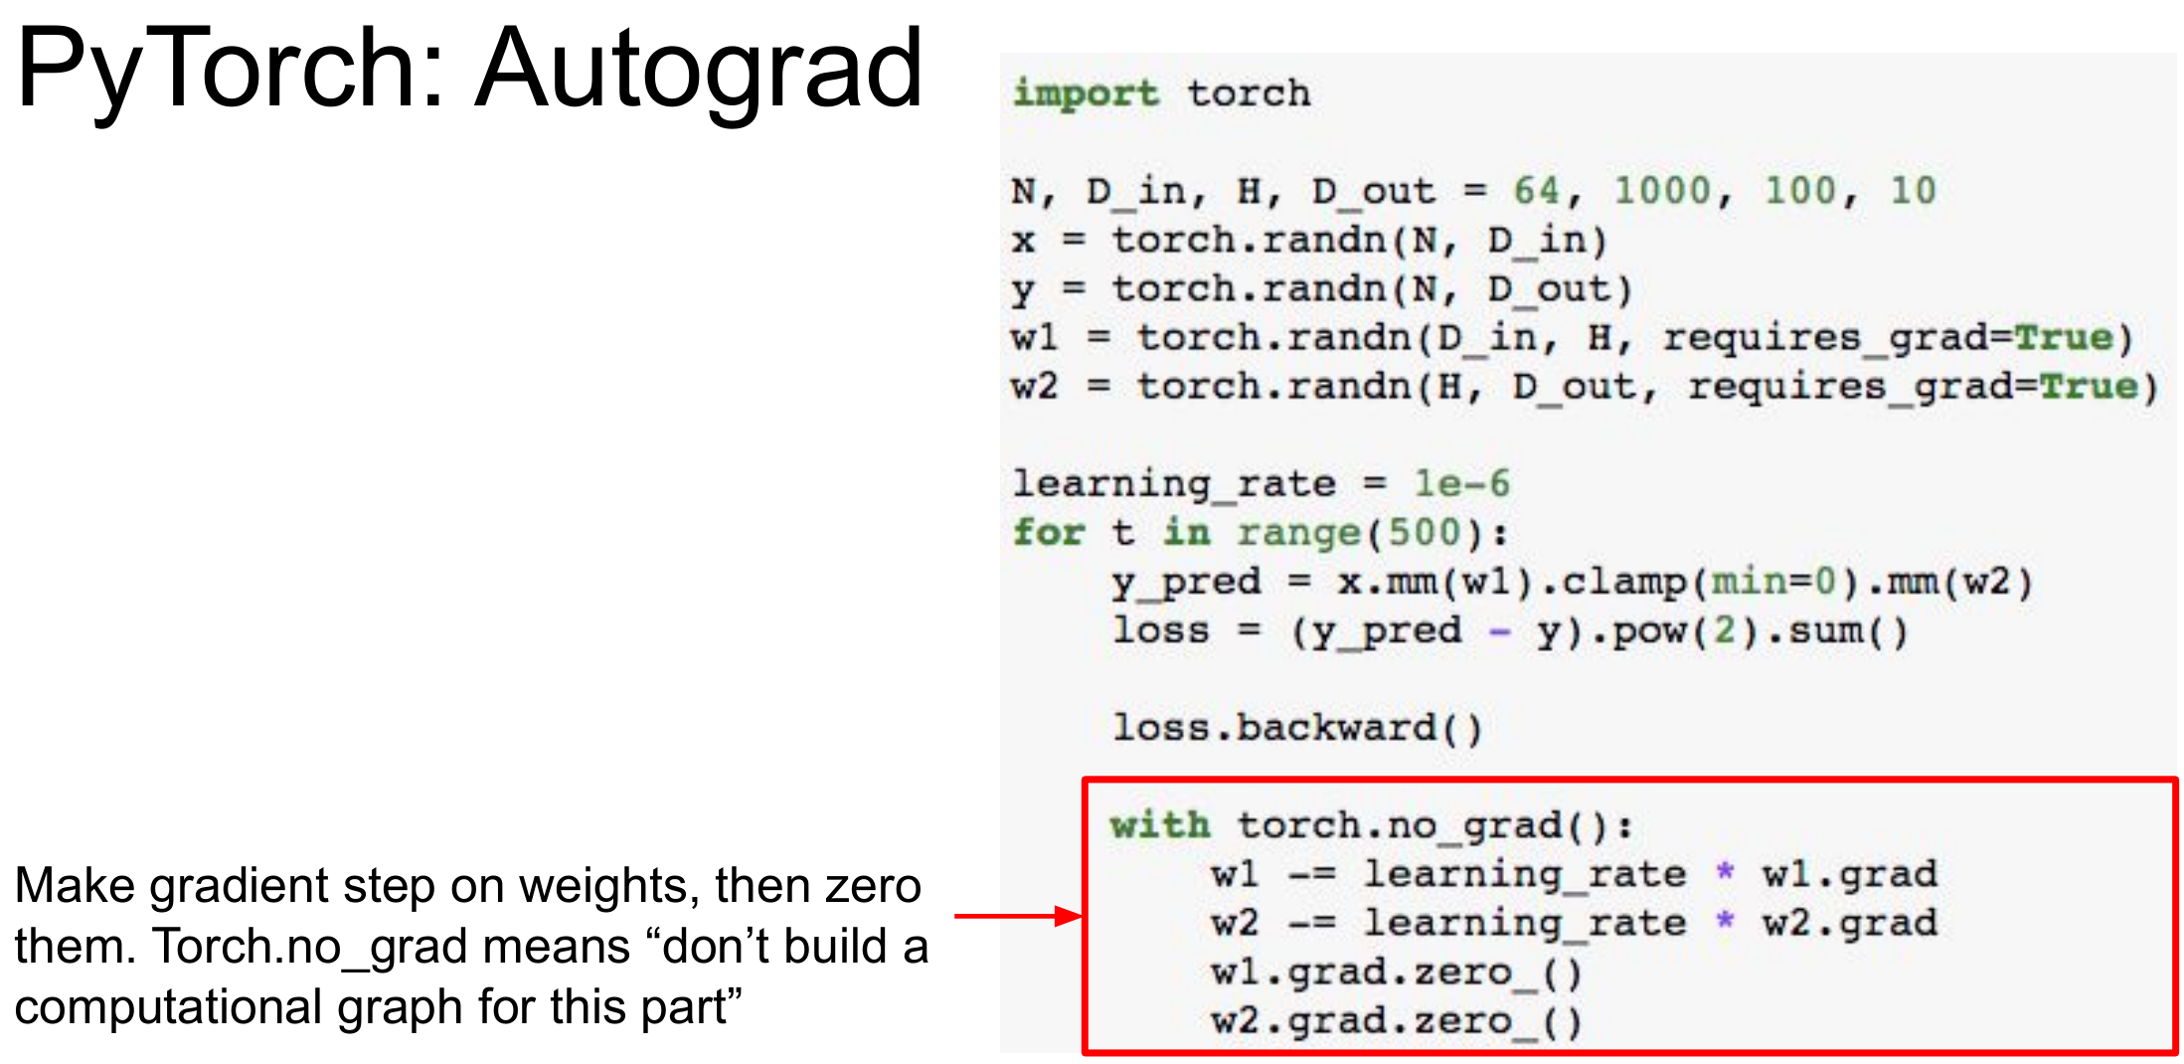
放在上下文管理器中运行
梯度重归零，防止累加

Slide 42
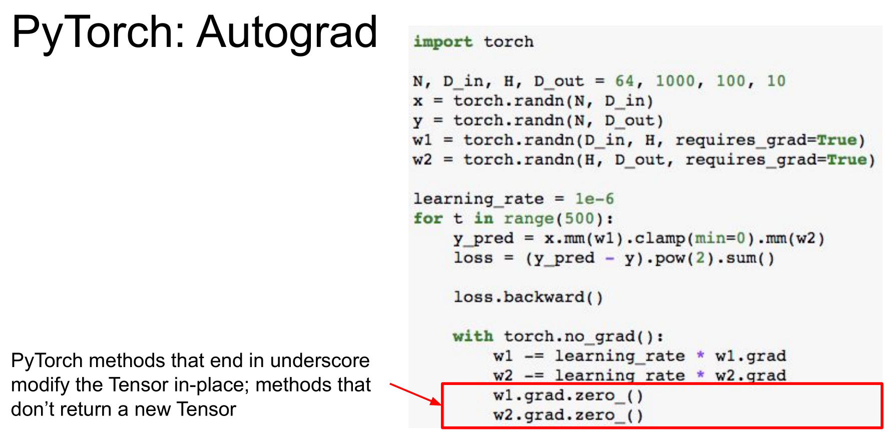
Notes:
x.add(y) x本身不变，返回求和值
x.add_(y) x变为求和值

Slide 43
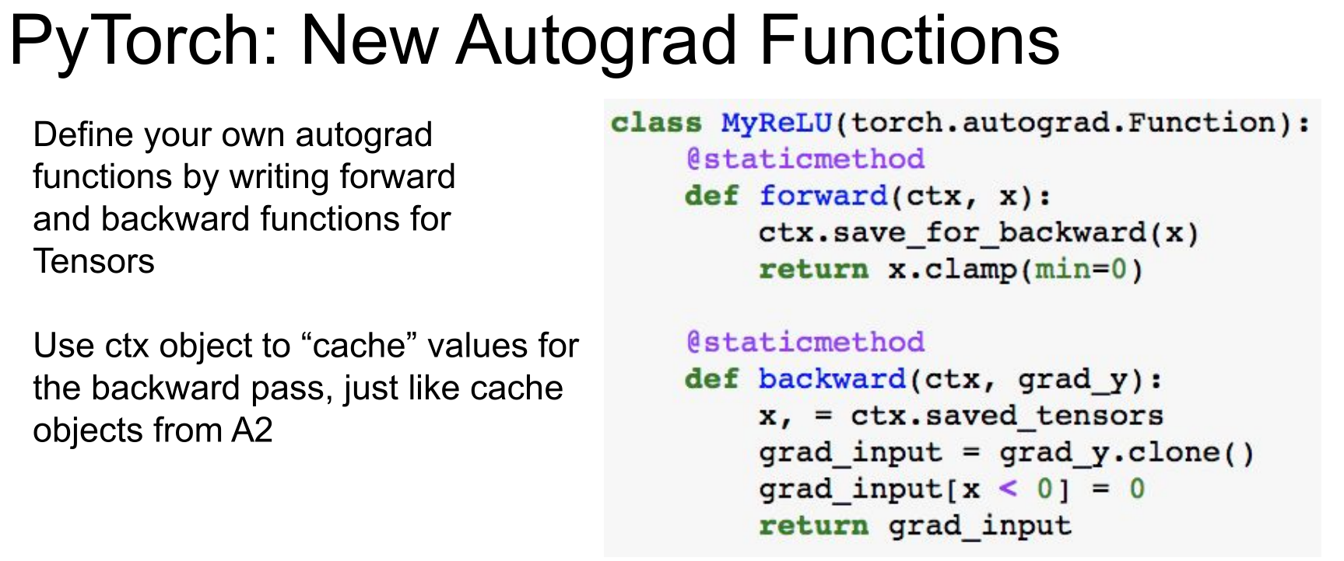
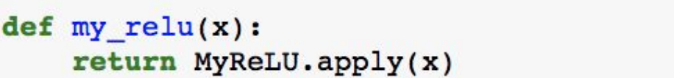
静态方法
Notes:
自定义autograd函数

Slide 44
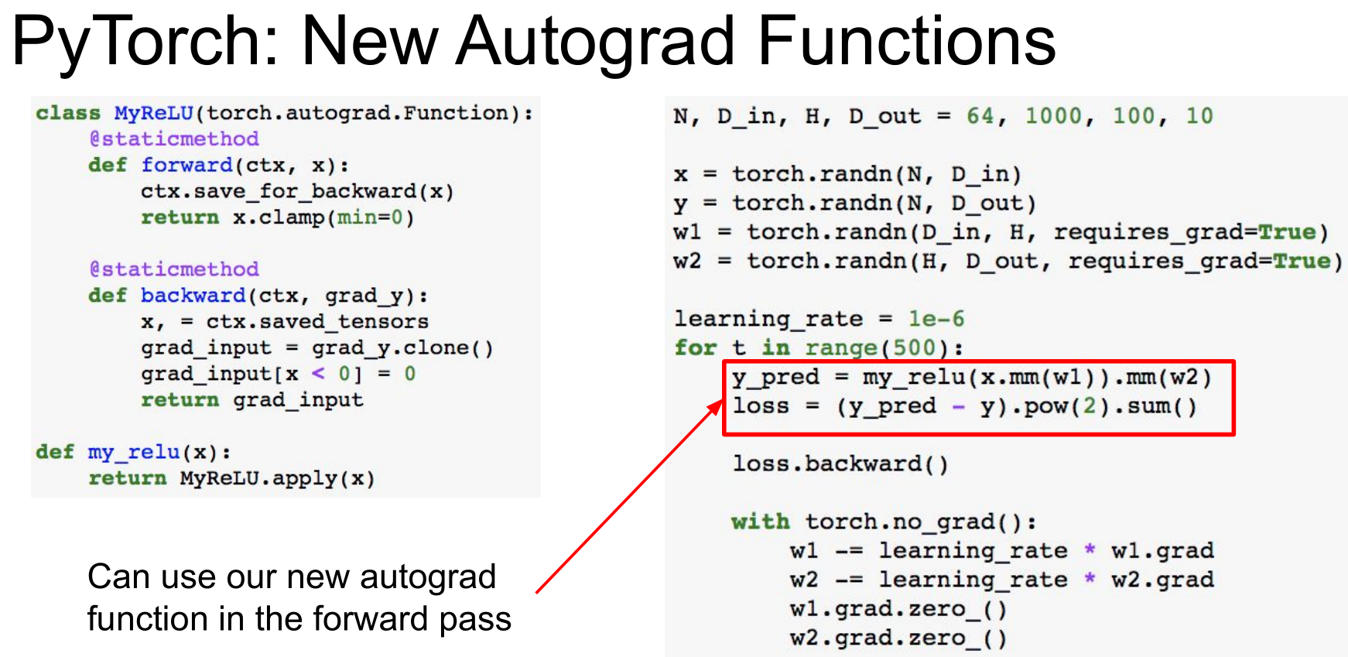

Slide 45
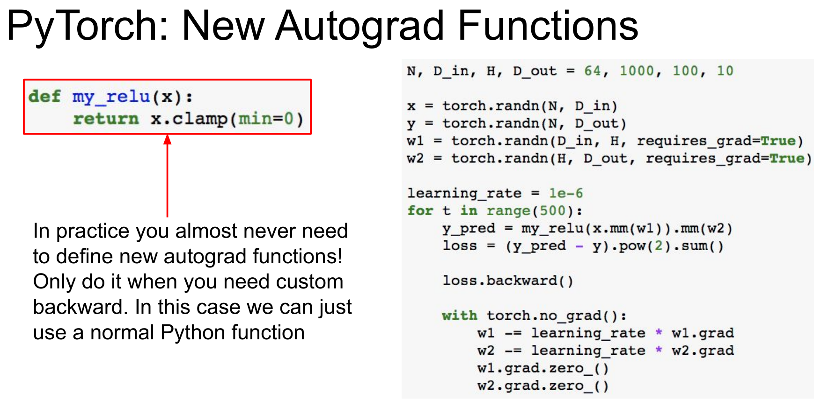

Slide 46
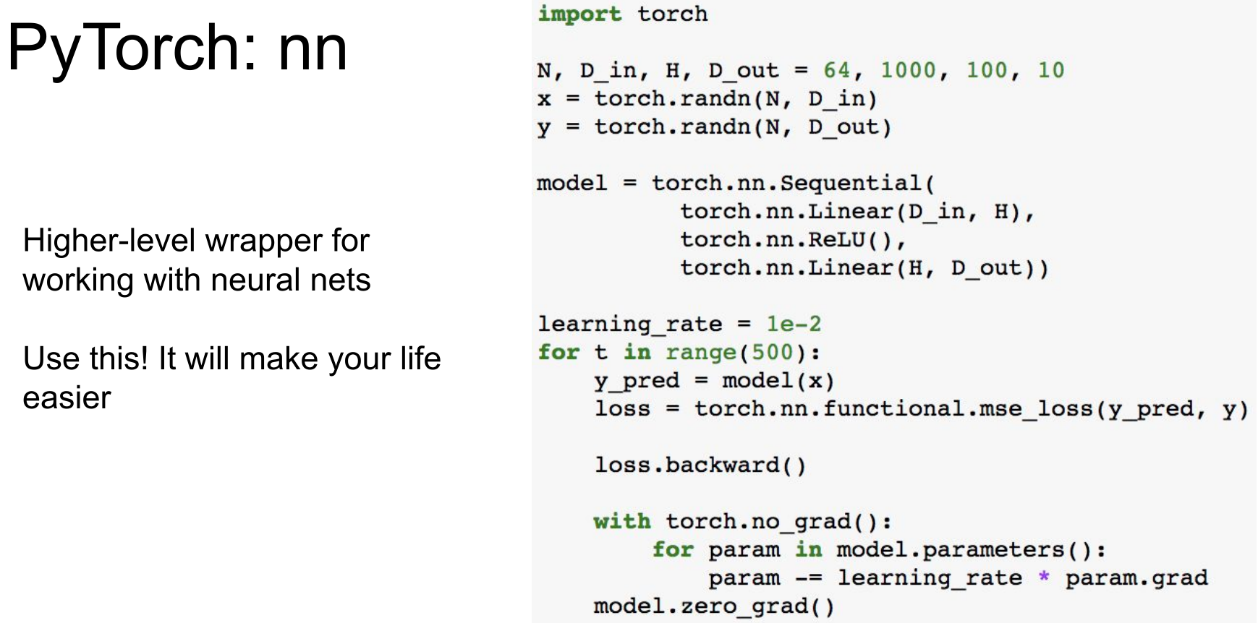

Slide 47
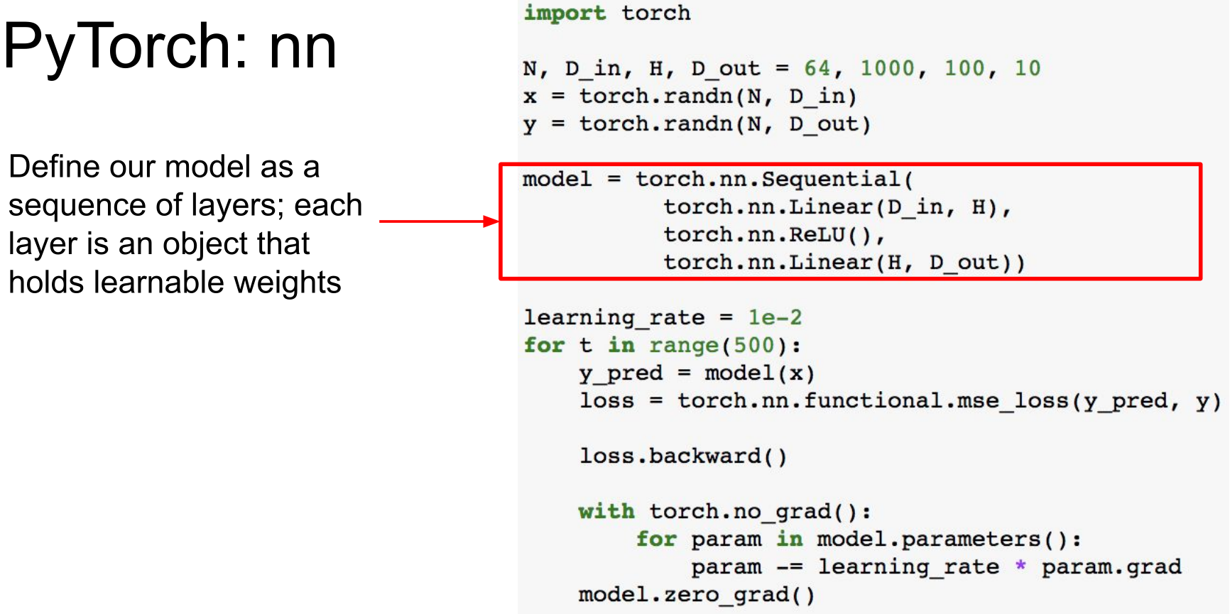

Slide 48
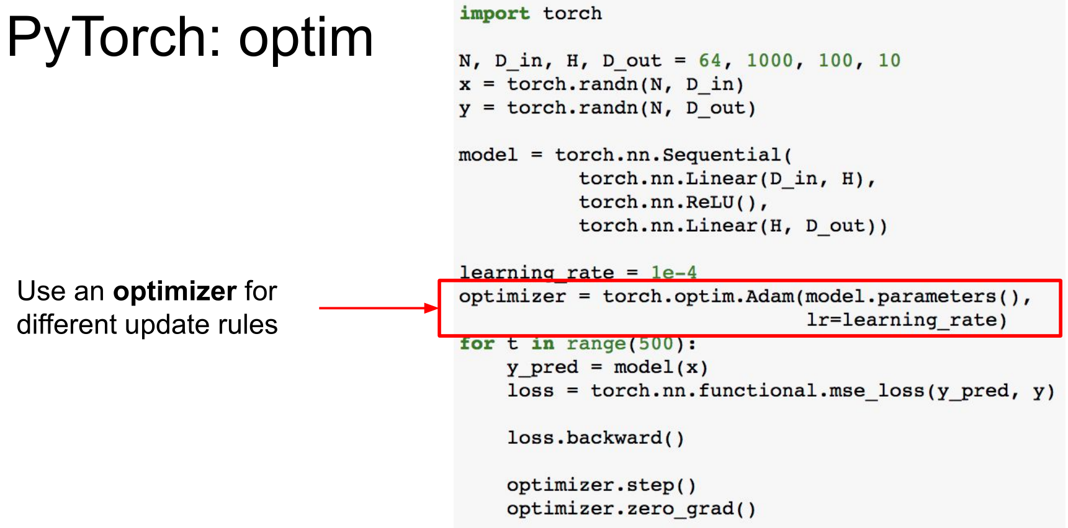
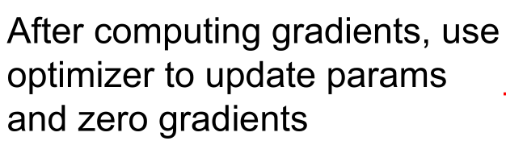

Slide 49
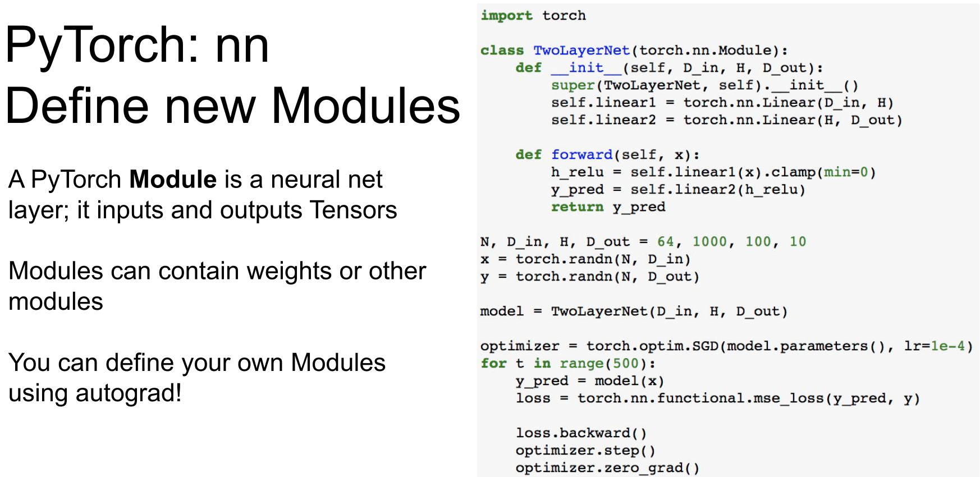

Slide 50
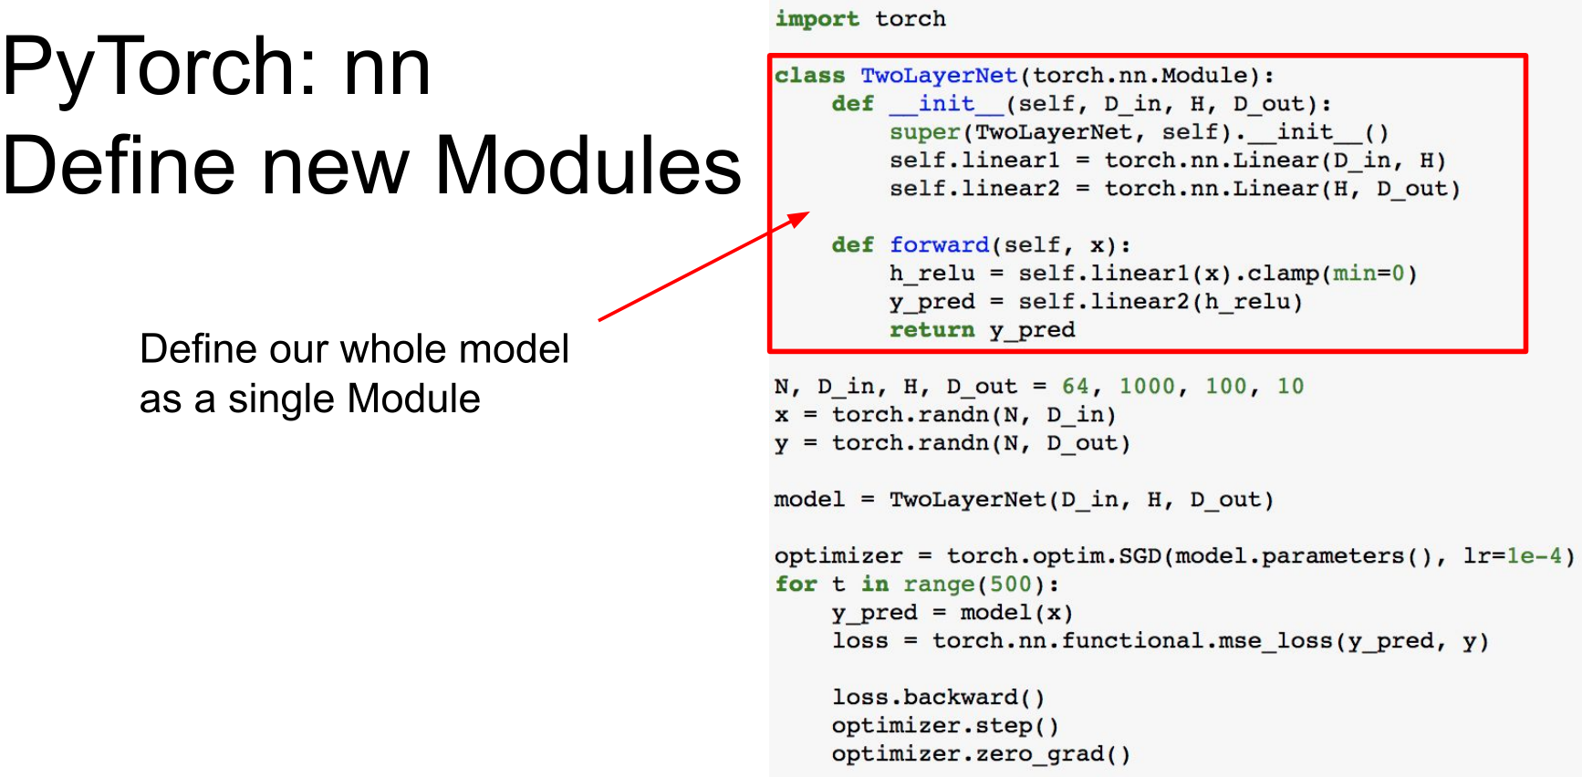

Slide 51


Slide 52
参数 | 含义
in_channels | 输入信号的通道数.
out_channels | 卷积后输出结果的通道数.
kernel_size | 卷积核的形状. 例如kernel_size=(3, 2)表示3X2的卷积核，如果宽和高相同，可以只用一个数字表示
stride | 卷积每次移动的步长, 默认为1.
padding | 处理边界时填充0的数量, 默认为0(不填充).
dilation | 采样间隔数量, 默认为1, 无间隔采样
groups | 输入与输出通道的分组数量. 当不为1时, 默认为1(全连接
bias | 为 True 时, 添加偏置.
PyTorch：nn
Convolution:nn.Conv2d()

Slide 53


model= CNN().to(device)
optimizer = optim.Adam(model.parameters(), lr=LR) # optimize all cnn parameters

Slide 54


Slide 55


Slide 56


Slide 57
import torchvision.datasets.mnist as mnist
root="fashion_mnist/“
train_set = (mnist.read_image_file(os.path.join(root, 'train-images-idx3-ubyte')), mnist.read_label_file(os.path.join(root, 'train-labels-idx1-ubyte')) )
test_set = ( mnist.read_image_file(os.path.join(root, 't10k-images-idx3-ubyte')), mnist.read_label_file(os.path.join(root, 't10k-labels-idx1-ubyte')) )

